Slide 1
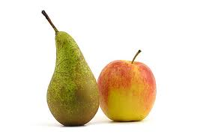
Me gustan las frutas. ¿Quiero una pera o
una manzana? No sé. No puedo ______.
a. Servir b. escoger
c. Exigir d. mayor
B

Slide 2
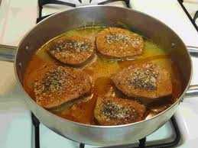
Esta carne _____________ pollo, pero no es
pollo.
a. Muere b. pide a
c. Recomienda d. sabe a
D

Slide 3
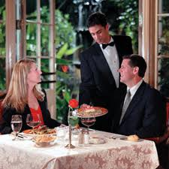
El camarero era muy bueno y nos ______
nuestra comida muy rápido.
a. probó b. supo
menendó d. sirvió
D

Slide 4
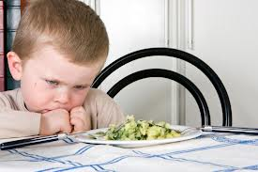
Si hay una verdura nueva, mi mamá insiste en
que mi hermano la _____________.
a. pruebe b. prueba
c. meriende d. merienda
A

Slide 5
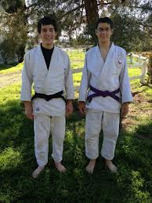
Mi hermano __________ tiene 18 años y yo
tengo 16 años.
a. mayor b. menor
c. peor d. mejor
A

Slide 6
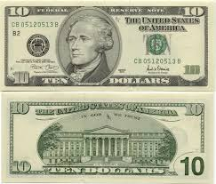
Jorge tiene $10,00 y yo tengo $10,00.
Yo tengo _______ dinero _______ él.
a. tan dinero como… b. tanto dinero como…
c. Tanta dinero como… d. menos dinero de…
B

Slide 7
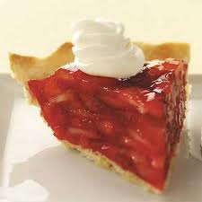
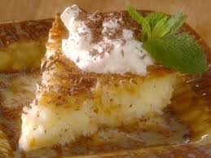
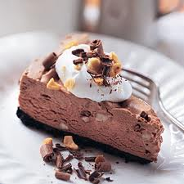
Hay tres pasteles. El de fresas es bueno. El
de coco es mejor. Pero el de chocolate es
_______________. Es mi favorito.
a. el mejor b. la mejor
c. mejor d. el menor
A

Slide 8
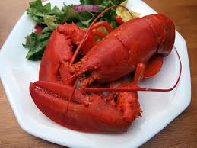
¿Qué comida es esta?
a. La langosta b. el arroz
c. El azúcar d. el camerón
A

Slide 9
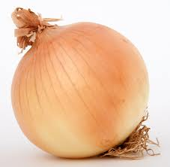
¿Qué comida es esta?
a. ajo b. la chuleta
c. el aceite d. la cebolla
D

Slide 10
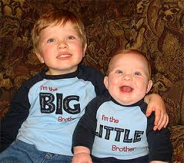
¿Cómo se dice “Tomás is younger than
me”?
Tomás es menor que yo.
Tomás es más menor que yo.
Tomás es menor de yo.
Tomás es más menor de yo.
A

Slide 11
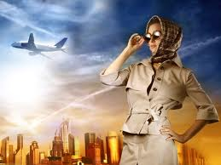
¿Cómo se dice “My aunt travels as much as
my mother”?
Mi tía viaja tan como mi madre.
Mi tía viaja tanta como mi madre.
Mi tía viaja tanto como mi madre.
Mi tía viaja tanto mi madre.
C

Slide 12
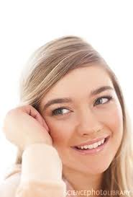
¿Cómo se dice “Olivia is prettier than
her picture”?
Olivia es más bonita que su foto.
Olivia es muy bonita que su foto.
Olivia es más bonita de su foto.
Olivia es muy bonita de su foto.
A

Slide 13
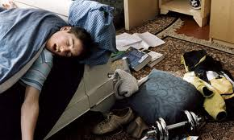
¿Cómo se dice “John slept 8 hours last
night”?
Juan dormió 8 horas anoche.
Juan duermó 8 horas anoche.
Juan dormó 8 horas anoche.
Juan durmió 8 horas anoche.
D

Slide 14
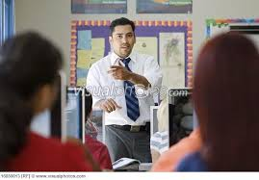
¿Cómo se dice “The teacher repeated
Th question”?
El profesor repetió la pregunta.
El profesor repetó la pregunta.
El profesor repietió la pregunta.
El profesor repitió la pregunta.
D

Slide 15
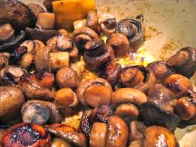
¿Cómo se dice “Lucina gave me the
delicious mushrooms.”
a. Lucina da me los champiñones sabrosos.
b. Lucina me da los champiñones sabrosos.
c. Lucina me dio los champiñones sabrosos.
d. Lucina dio me los champiñones sabrosos.
C

Slide 16
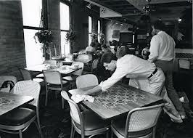
That is the cleanest table of all.
Esa es la mesa más limpia de todas.
Esa es la mesa mejor limpia de todas.
Esa es mesa es muy limpia de todas.
Esa mesa limpia es de todas.
A

Slide 17
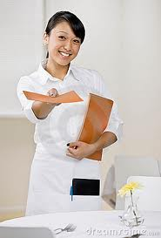
¿Cómo se dice “I asked her for the menu”?
Yo la pedí el menú.
Yo le pedí el menú.
Yo la pidí el menú.
Yo se pedí el menú.
B

Slide 18
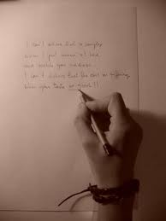
¿Cómo se dice, “You wrote it to her”?
Le la escribiste.
Se la escribiste.
Tú la escribiste.
Me la escribiste.
B

Slide 19
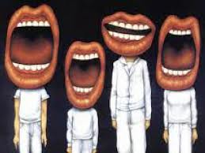
¿Cómo se dice “They gave us the answer”?
Nos dieron la respuesta.
Nos dan la respuesta.
Dieron nos la respuesta.
Dan nos la respuesta.
A

Slide 20
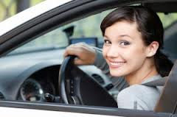
Ella __________ el coche muy bien.
Condujió
Condujo
Conducir
conduje
B

Slide 21
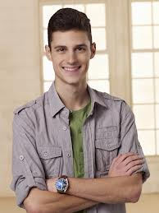
Paco _________ a las 5 de la tarde.
Vine
Vieno
Vino
vinó
C

Slide 22
Yo _________ la carta al inglés.
Traducir
Tradují
Traduje
tradujé
C

Slide 23
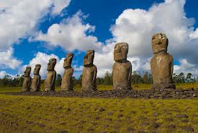
¿A qué país peretence la isla de Pascua?
a. a Argentina b. a Ecuador
c. a España d. a Chile
D

Slide 24
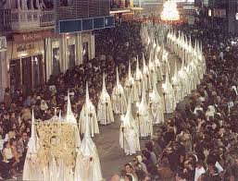
¿Qué es la semana santa?

Slide 25
¿Qué es el festival de Viña del Mar?
a. Una fiesta de vino
b. Un festival Internacional de música
c. Una fiesta para celebrar la cultura chilena

